Slide 1
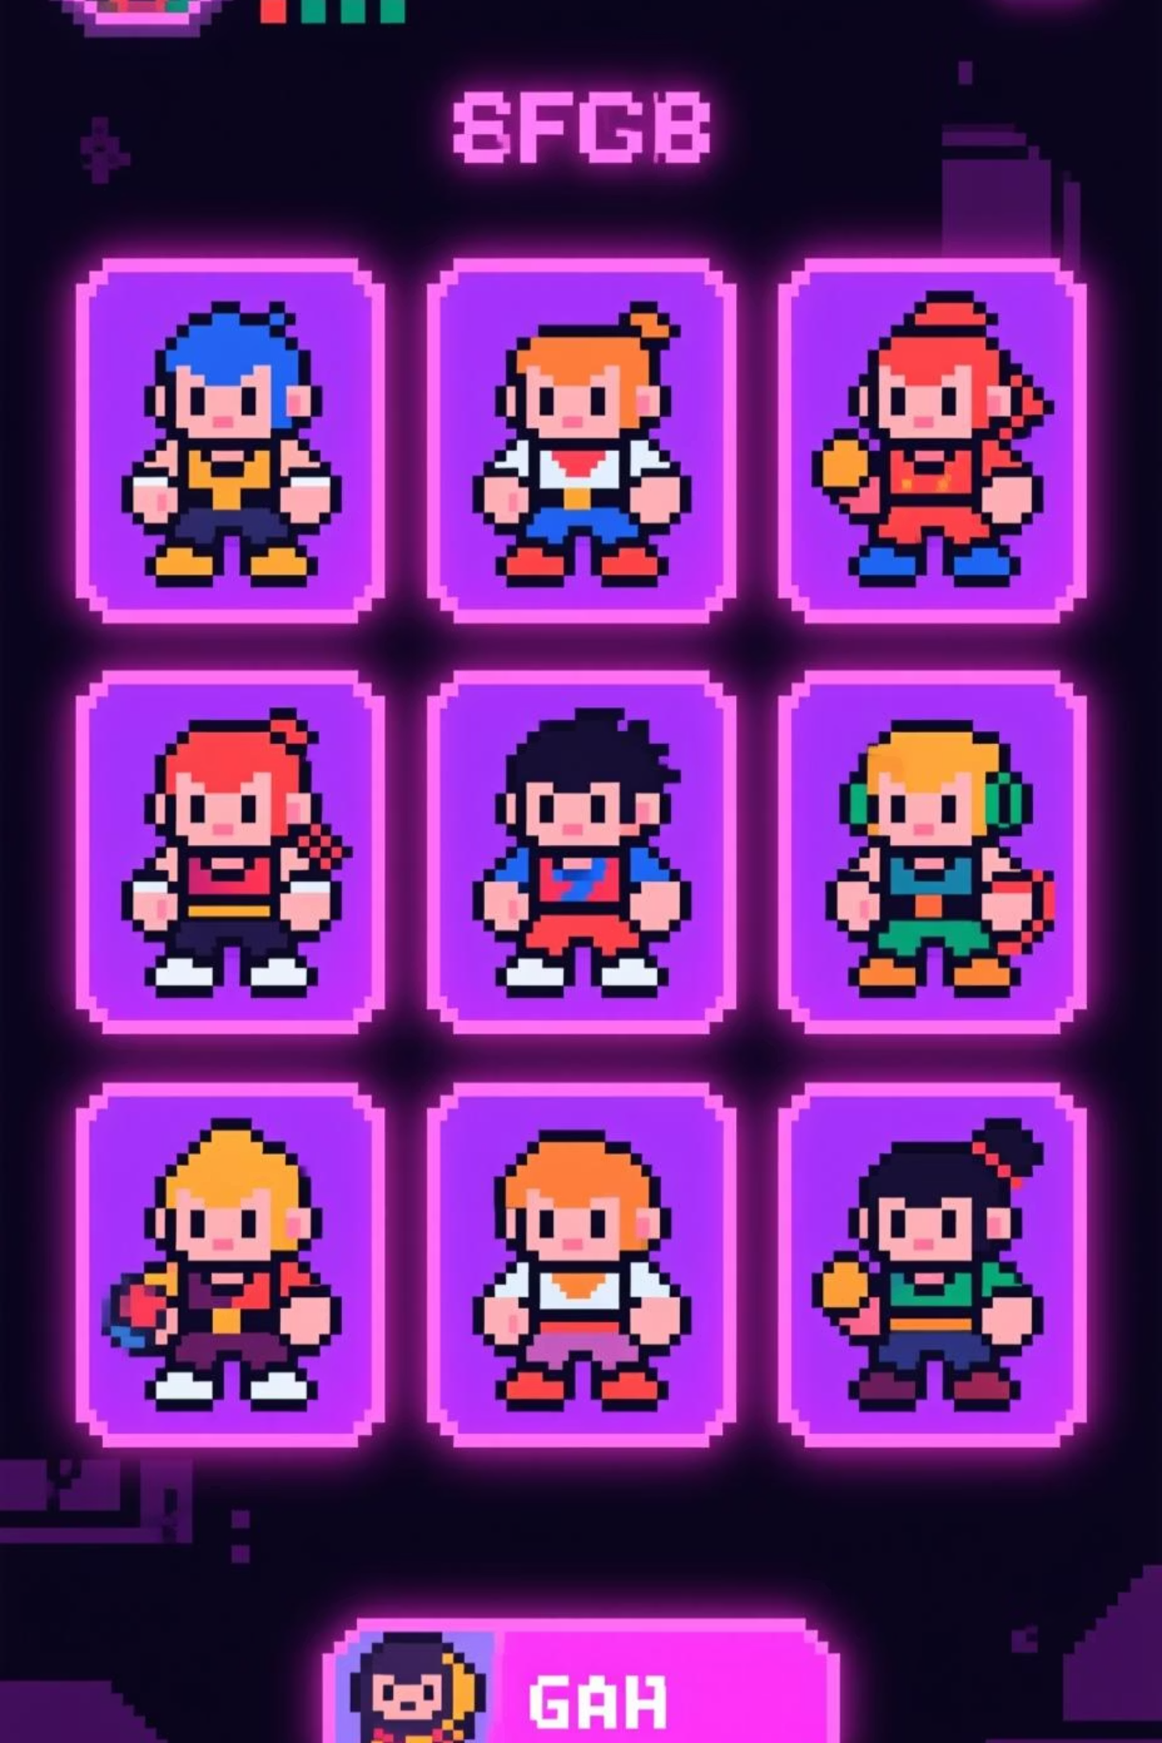
Circuit Clash - Arena de Personagens em Pixel Art
Um projeto de jogo inovador desenvolvido por Nicolas Laredo, Pedro Castro e Enzo Tenani, explorando o potencial do Java e JavaFX na criação de experiências de jogo envolventes.

Slide 2
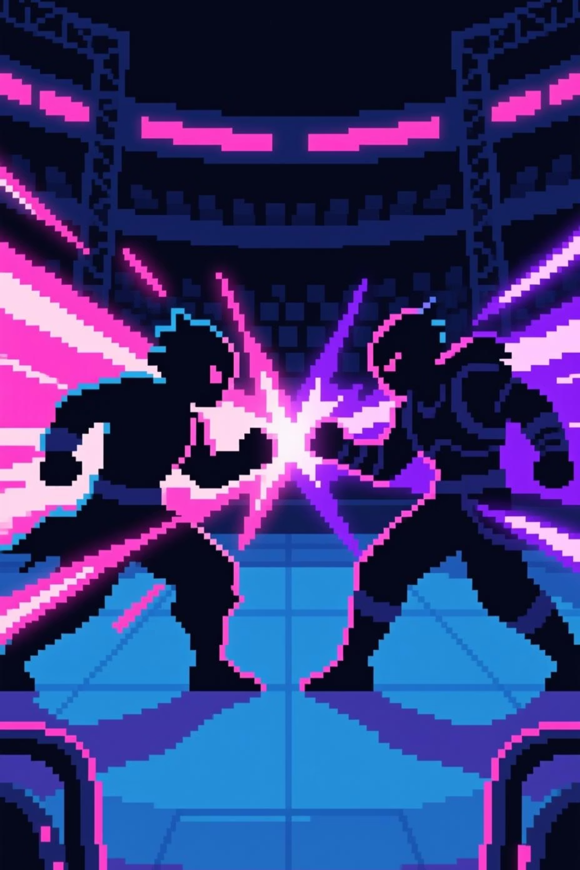
Conceito: Duelos Estratégicos em Pixel Art
Duelo 1x1 em Arena
Enfrente seus adversários em intensas batalhas por turnos, onde cada movimento conta.
Personagens Customizáveis
Escolha seu herói, personalize com equipamentos (níveis 1-5) e poções para a vitória.
Modos de Jogo
Desafie amigos no PvP ou encare a campanha solo no PvC contra a CPU.
Objetivo Final
Reduza o HP do seu oponente a zero utilizando estratégia e habilidades únicas.

Slide 3
Conheça Seus Campeões
Beatriz: Espadachim Solar
Yuri: Guardião Defensivo
Shinobi: Assassino Ágil
Uma guerreira ágil com golpes críticos devastadores. Sua habilidade, Golpe Solar, causa 70% de dano extra.
Um baluarte de defesa e vida. O Escudo Prismático de Yuri cura 35 HP e aumenta sua defesa.
Mestre da evasão e do ataque furtivo. Suas Lâminas Envenenadas garantem sangramento no inimigo.
ATK: Alto
DEF: Muito Alta
EVA%: Elevado
CRIT%: Elevado
HP: Elevado
ATK: Moderado

Slide 4
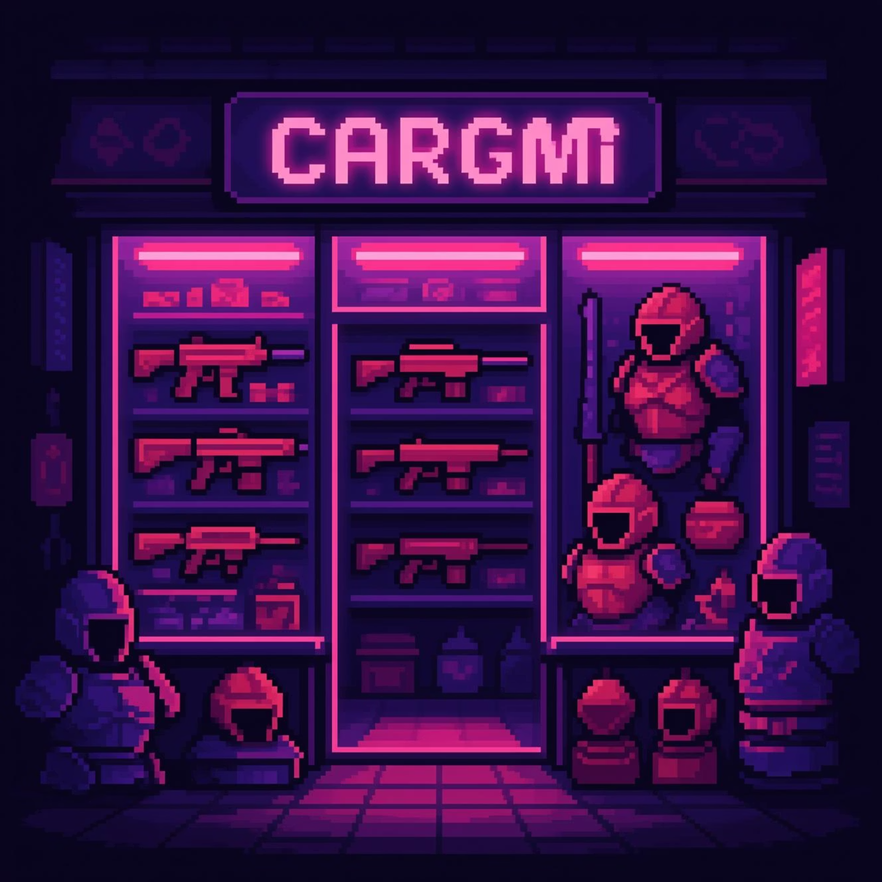
Equipamentos e Customização
Personalize seu campeão com um arsenal de equipamentos que aprimoram suas estatísticas e estratégias de batalha.
Armas (Nível 1-5): Aumentam seu poder de ataque e chance de acerto crítico.
Armaduras (Nível 1-5): Elevam sua defesa e pontos de vida, tornando-o mais resistente.
Créditos: Comece com 1000 créditos e gerencie seus recursos na loja visual antes de cada batalha.
Estratégia: O custo dos equipamentos aumenta exponencialmente, exigindo decisões inteligentes para otimizar seu personagem.

Slide 5


Poções: Vantagem Tática na Batalha
Quatro tipos de poções consumíveis, cada uma com 5 níveis, essenciais para virar o jogo a seu favor.
Poção de Vida
Poção de Barreira
Restaura 35-95 HP, vital para sobreviver a golpes críticos.
Cria um escudo que absorve 25-65 de dano no próximo turno.
Poção de Energia
Poção de Fúria
Recupera 35-95 da carga especial, permitindo o uso mais frequente de habilidades.
Aumenta o ataque em 15-75% por 3-7 turnos.
Disponíveis em loja separada, podem ser usadas durante a batalha via inventário lateral, consumindo um turno. A CPU também as utiliza de forma estratégica.

Slide 6
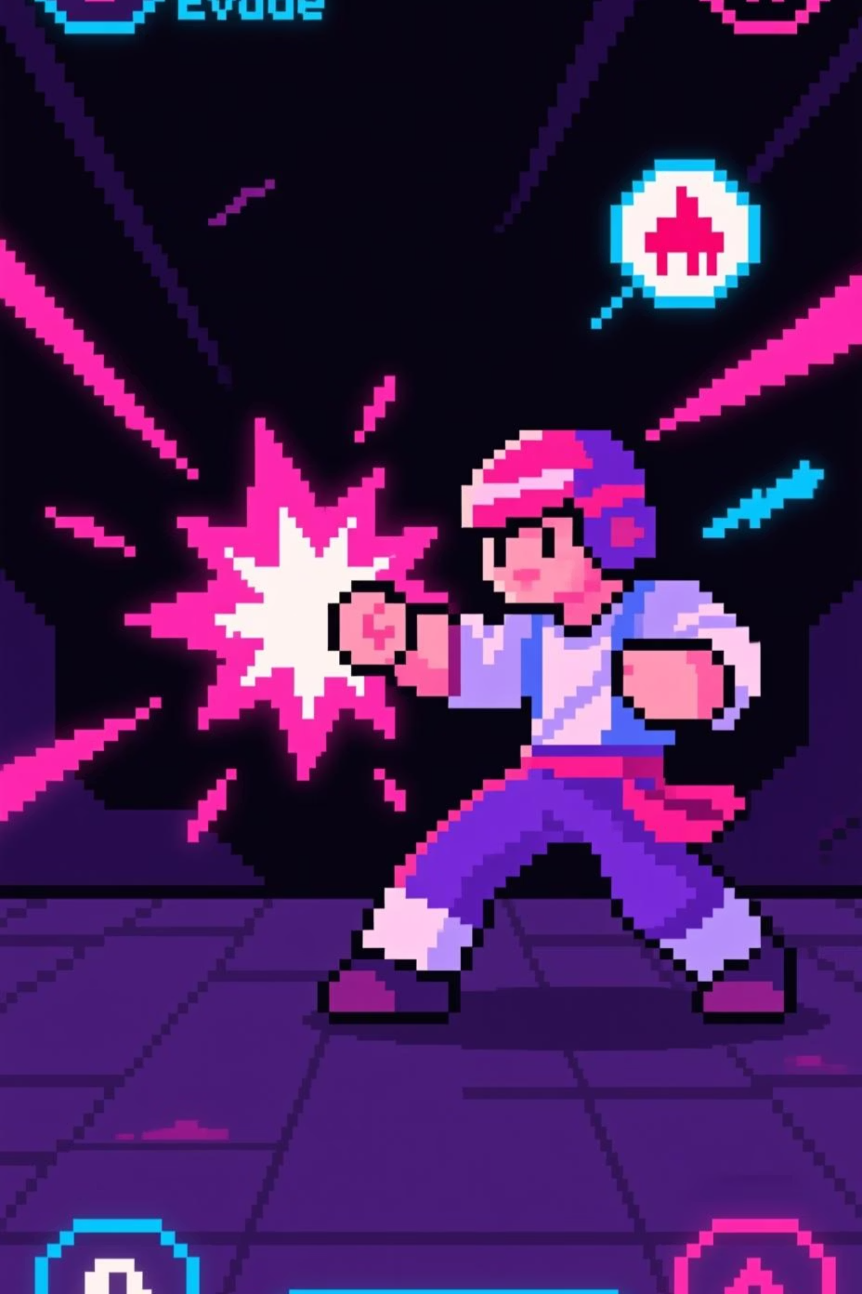



Sistema de Combate por Turnos
Domine as três ações principais e as mecânicas avançadas para se tornar um mestre da arena.
ATAQUE
Dano baseado em ATK vs DEF do oponente.
DEFESA
Reduz o próximo dano pela metade e gera carga especial.
ESPECIAL
Ativa a habilidade única do personagem (requer 100% de carga).
Crítico: Chance CRIT%, multiplicador de 1.5x no dano.
Esquiva: Chance EVA%, evita o dano do ataque inimigo.
Sangramento: Efeito de dano contínuo por turnos, aplicado por certos golpes críticos.
Escudo/Barreira: Absorve dano por um período limitado.
Fúria: Multiplicador de ataque temporário para golpes avassaladores.

Slide 7
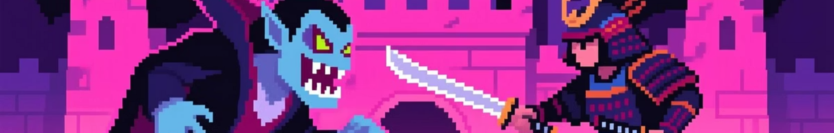
Campanha PvC: Desafie os Chefes
Aventure-se em 4 fases progressivas, enfrentando chefes únicos e aprimorando suas estratégias.
01
02
Vampiro Convertido
Garota Vampira
O primeiro desafio, teste suas habilidades básicas de combate.
Uma adversária ágil que exigirá mais de sua estratégia.
03
04
Comandante Samurai
Condessa Vampira
Um chefe formidável com ataques poderosos e defesa robusta.
O desafio final, testando sua maestria em todas as mecânicas.
Receba 200-500 créditos por vitória. Use-os para aprimorar equipamentos e comprar poções entre as fases. A IA inteligente adapta-se à situação, usando poções e habilidades de forma estratégica.

Slide 8
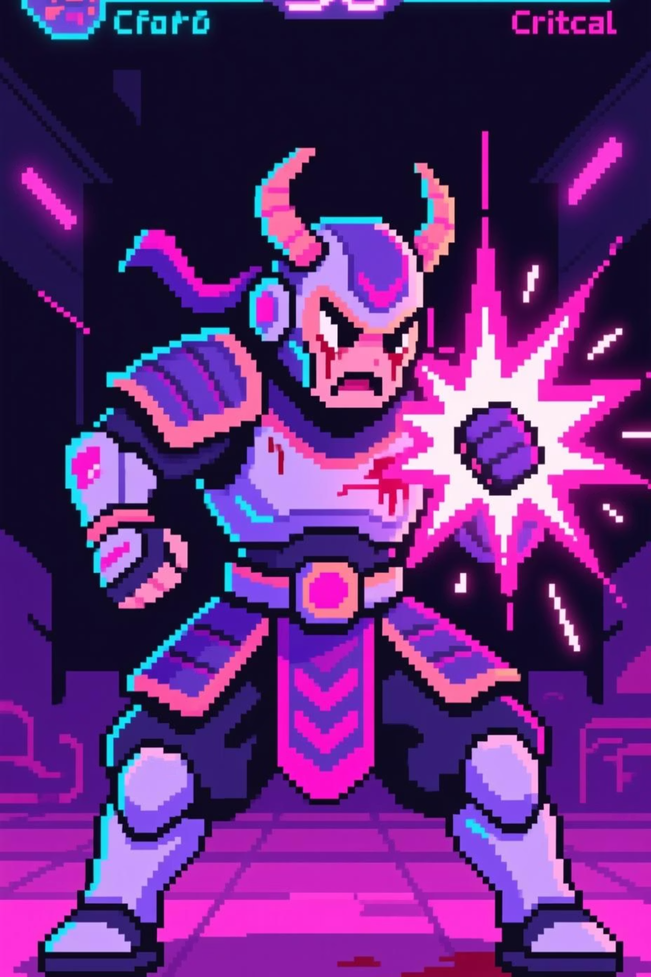
Imersão Visual e Sonora
Visuais em Pixel Art
Design de Áudio
Spritesheets Completas: Animações detalhadas para todas as ações (Idle, Attack 1-3, Run, Defend, Hurt, Death).
Música Temática: Trilhas sonoras envolventes para menu e batalhas.
Músicas por Chefe: Cada chefe possui uma trilha sonora única para intensificar o combate.
Efeitos Visuais: Críticos, esquivas, defesas, sangramento e uso de poções com feedback visual claro.
Efeitos Sonoros: Ações de combate e eventos especiais acompanhados de áudio de alta qualidade.
Textos Flutuantes: Informações de dano e cura aparecem de forma dinâmica na tela.
Controle de Volume: Ajuste separado para música e efeitos sonoros para uma experiência personalizada.

Slide 9
O Futuro de Circuit Clash
Planos de expansão para enriquecer ainda mais a experiência de jogo.
🔄 Mais Personagens
Expandir de 3 para 5-6 heróis jogáveis, cada um com habilidades e estilos únicos.
🔄 Novas Fases
Adicionar 8-10 fases à campanha PvC, com novos desafios e chefes.
🔄 Salvar/Carregar Jogo
Implementar um sistema de save/load para que os jogadores possam pausar e retomar seu progresso.
🔄 Ranking e Estatísticas
Adicionar tabelas de classificação e estatísticas detalhadas para competição e análise.
🔄 Níveis de Dificuldade
Introduzir modos Fácil/Normal/Difícil para atender a todos os tipos de jogadores.
🔄 Poções Adicionais
Explorar novos tipos de poções para diversificar as estratégias de combate.
🔄 Sistema de Conquistas
Recompensar os jogadores por alcançarem marcos específicos no jogo.
🔄 Melhorias na IA
Aprimorar a inteligência artificial para um desafio PvC ainda mais dinâmico e estratégico.

Slide 10
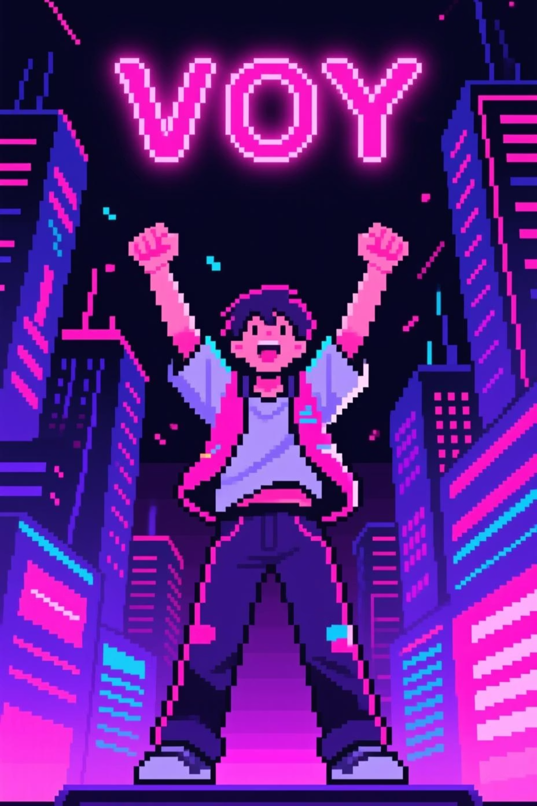




Conclusão: Um Jogo Completo e Promissor
Circuit Clash demonstra a excelência no desenvolvimento de jogos 2D com Java/JavaFX.
Combate Estratégico
Sistema de turnos profundo com diversas mecânicas.
IA Avançada
CPU que reage e planeja suas ações de forma inteligente.
Progressão e Customização
Personagens, equipamentos e poções que evoluem com o jogador.
Interface Polida
Experiência de usuário fluida e visualmente atraente.
Status: O jogo é totalmente jogável e completo nos modos PvP e PvC, servindo como uma base sólida para futuras expansões e inovações.

